Slide 1

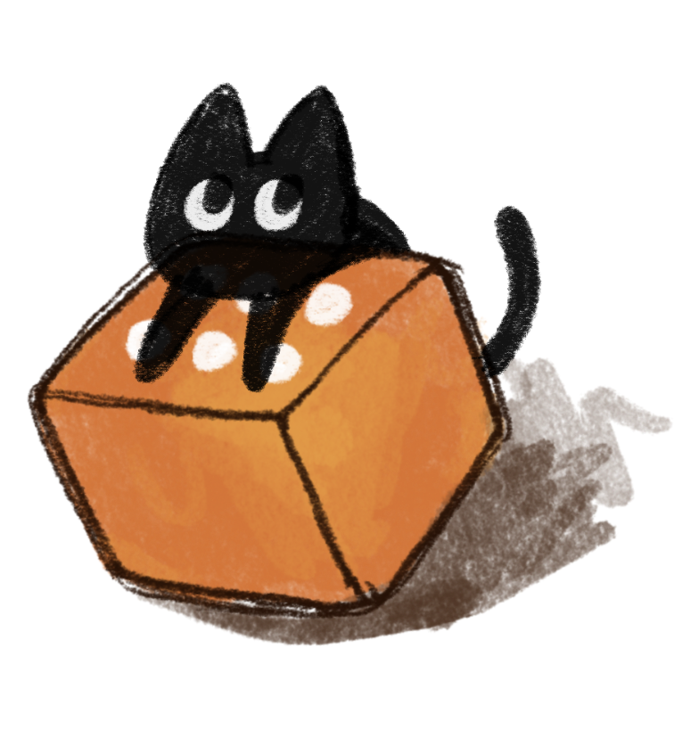
《猫咪不掷骰子？》
游玩说明
《猫咪不掷骰子？》是一款以骰子为主题的DBG（Deck Building Game）
玩家扮演使用一枚神奇骰子驯服邪恶猫咪的天使
玩家可以自定义骰子的每个面代表的含义，希望让玩家借此获得【操控随机性】的感受，例如：
把每个面都设置成一样的含义
让骰子槽位之间产生不同的效果
放进骰子槽时就让卡牌生效
......

Slide 2

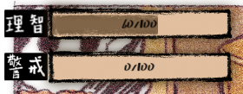

游戏目标
胜利
让猫咪的理智值变为0
失败
让猫咪的警戒度增长到100

Slide 3
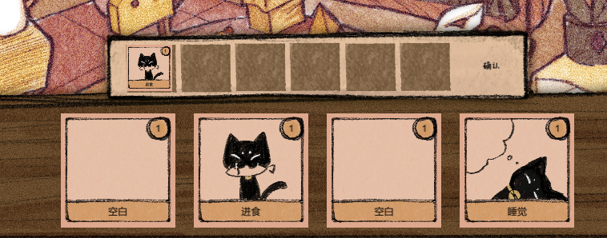
操作简介
左键点击骰子槽中卡牌撤下
点击确认后，进入摇骰子环节
左键点击卡牌将其放入骰子槽中

Slide 4
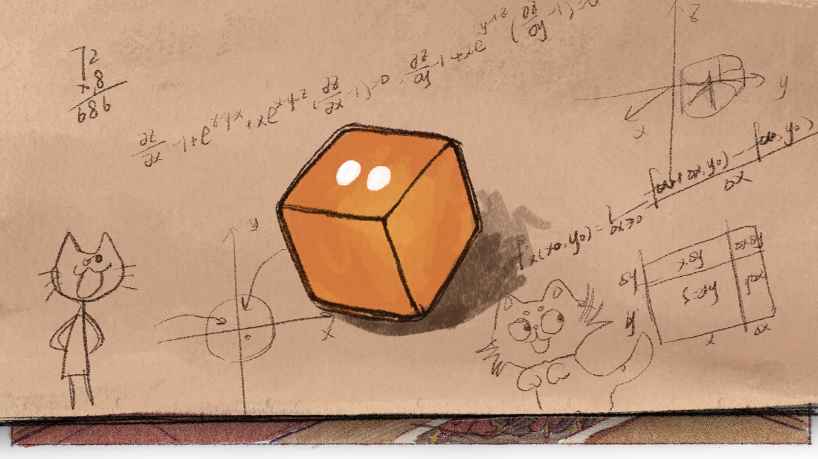
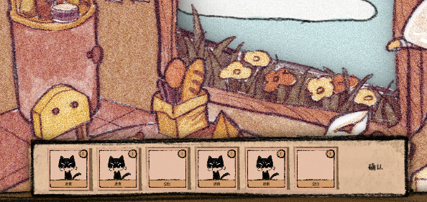
卡牌生效简介
摇骰子后，骰子的结果将对应此前骰子槽的次序，让对应骰子槽中的卡牌生效
例：摇到了2，让此前在第二个骰子槽中的卡牌生效

Slide 5
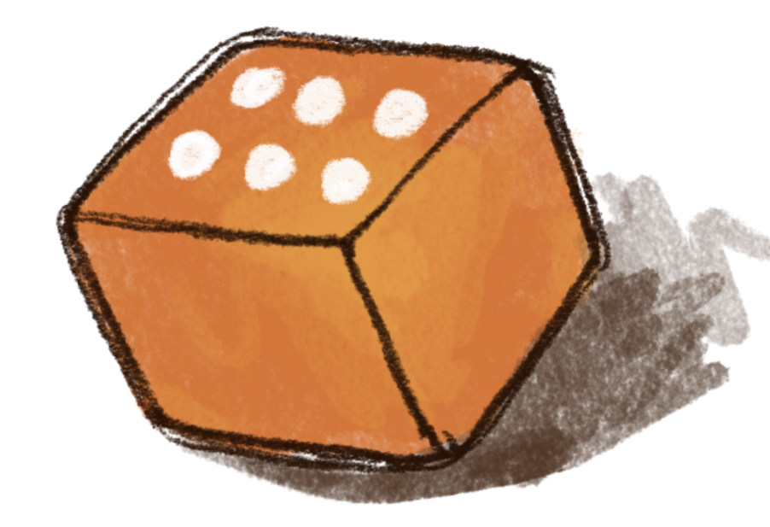
结语
感谢你的游玩！
由于成员时间关系，许多设计的卡牌效果未被实现，体验可能会有些单调，如果觉得点子有趣的话请投上一票吧~

Slide 6
制作人员及声明
策划：凤梨
程序：吕少
美术：夏天
※开场动画配音部分使用了AI制作
※BGM
开场动画：《lofi-rhodes-for-introoutro-0132-12949》
主界面：《Start a Cult》
游戏过程：《In to the Mines》

